Slide 1
Raumpläne mit Skizzen
Wahlabend 13.09.2020

Slide 2
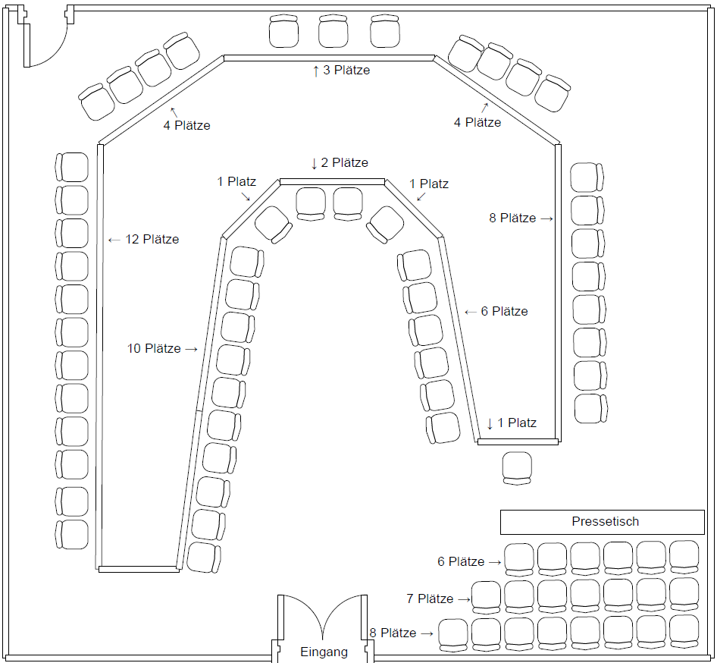
Window
HFA-Saal – Bündnis 90/ Die Grünen
Zugelassene Personen: 35 (9 an Stehtischen, 26 am Tisch)

Slide 3
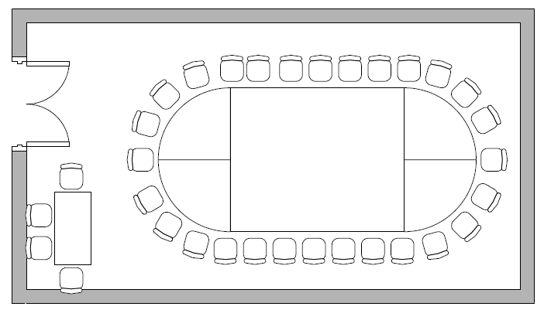
Ältestenratssaal – FDP
Zugelassene Personen: 25 (9 an Stehtischen, 16 am Tisch)

Slide 4
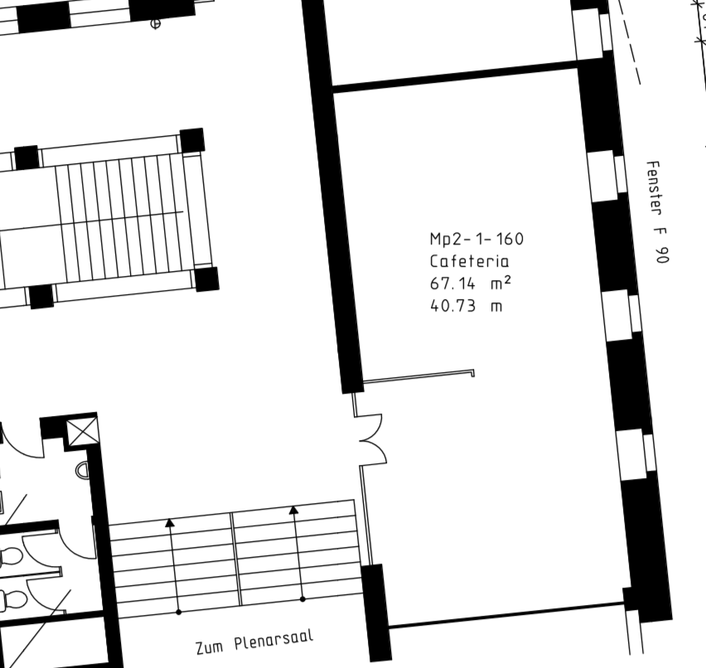
Cafeteria – Die Linke
Zugelassene Personen: 25 (10 an Stehtischen, 15 am Tisch)

Slide 5
Sitzungssaal 1. OG - SPD
Zugelassene Personen: 55 (34 an Stehtischen, 21 am Tisch)
v

Slide 6
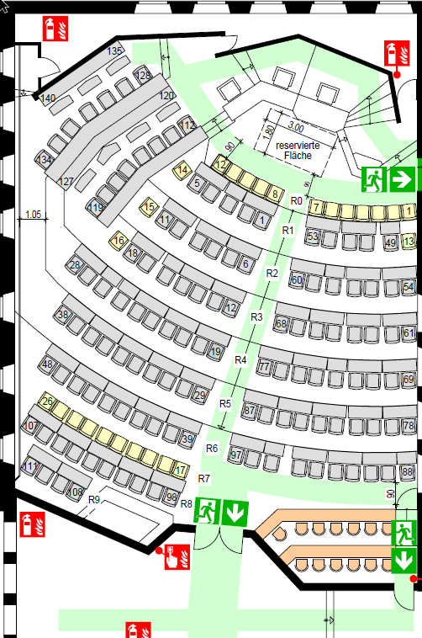
Plenarsaal - CDU
Zugelassene Personen: 65
(→ RS MH ob möglich?!).

Slide 7
Ausstellungsfläche - Presse
Zugelassene Personen: 30
Pressezone 1
Pressezone 4
Pressezone 5
Pressezone 2
Pressezone 3

